Slide 1
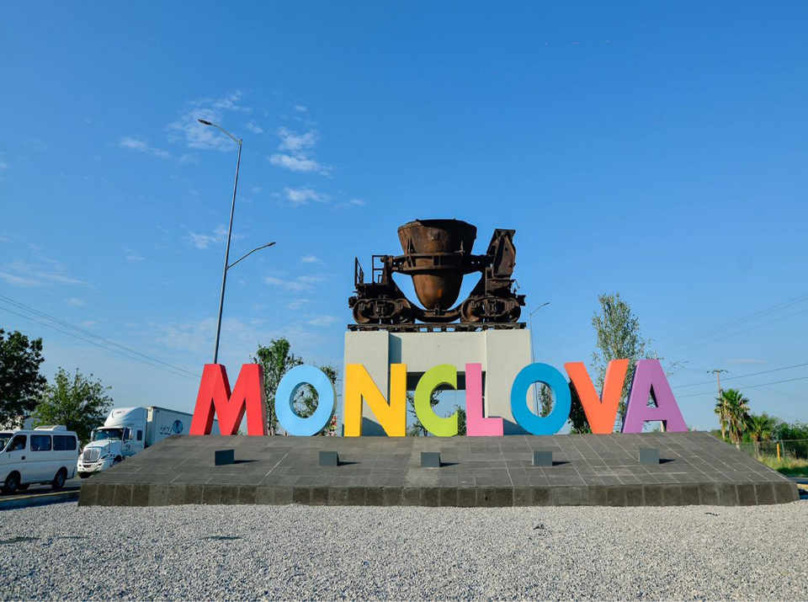
GEORREFERENCIADO OBRAS PUBLICAS
ACTUALIZACION A SEPTIEMBRE 30 DEL 2022
ING. JESUS ALFONSO BALLESTEROS FERNANDEZ
DIRECTOR
REPORTE
COPLADEM

Slide 2
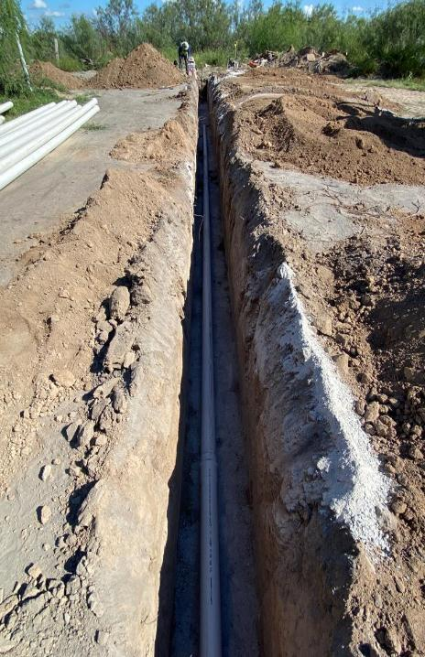
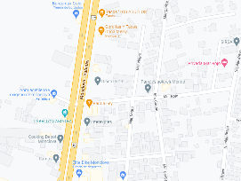
OBRA CM-AP-01/2022
CONSTRUCCION DE RED DE AGUA POTABLE Y TOMA DOMICILIARIAS EN CALLE PEATONAL DE LA COL. HEROES DEL 47.
MONTO: $194,068.00
ALCANCE: 15 BENEFICIARIOS
AVANCE FISICO: 100%
AVANCE FINANCIERO: 0%
SUSTITUYO
MONCLOVA

Slide 3
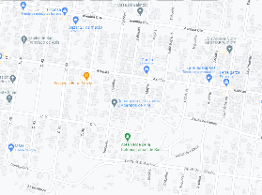
OBRA CM-AP-02/2022
CONSTRUCCION DE RED DE AGUA POTABLE Y 12 TOMAS DOMICILIARIAS EN CALLE ABAYES ENTRE SENDA DE ENLACE Y CALLE PIMAS DE LA COL. LOMAS DE SAN MIGUEL EN MONCLOVA, COAHUILA.
MONTO: $158,320.00
ALCANCE: 60 BENEFICIARIOS
AVANCE FISICO: 0%
AVANCE FINANCIERO: 0%
CANCELADA
MONCLOVA

Slide 4
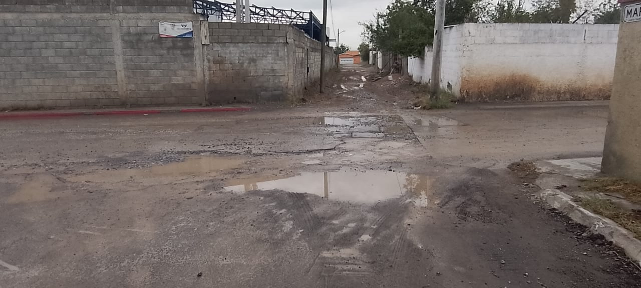
OBRA CM-AP-03/2022
CONSTRUCCION DE RED DE AGUA POTABLE Y 3 TOMAS DOMICILIARIAS EN PRIV. MAR NEGRO CON CALLE MAR ROJO DE LA COLONIA SANTA ISABEL.
MONTO: $173,200.00
ALCANCE: 15 BENEFICIARIOS
AVANCE FISICO: 100%
AVANCE FINANCIERO: 100%
MONCLOVA

Slide 5
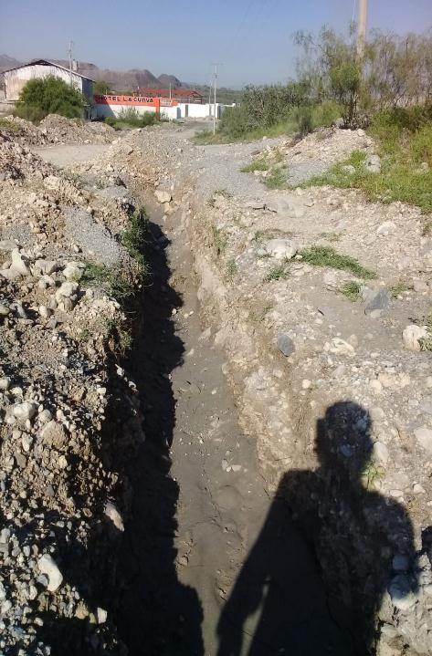
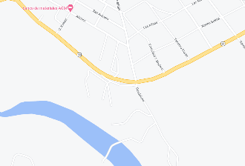
OBRA CM-AP-04/2022
CONSTRUCCION DE RED DE AGUA POTABLE Y 5 TOMAS DOMICILIARIAS EN CALLE GUADALUPE CON LIBRAMIENTO ELISEO MENDOZA BERRUETO DE LA COL. CORDOVA EN MONCLOVA, COAHUILA.
MONTO: $406,185.90
ALCANCE: 25 BENEFICIARIOS
AVANCE FISICO: 80%
AVANCE FINANCIERO: 30%
MONCLOVA

Slide 6
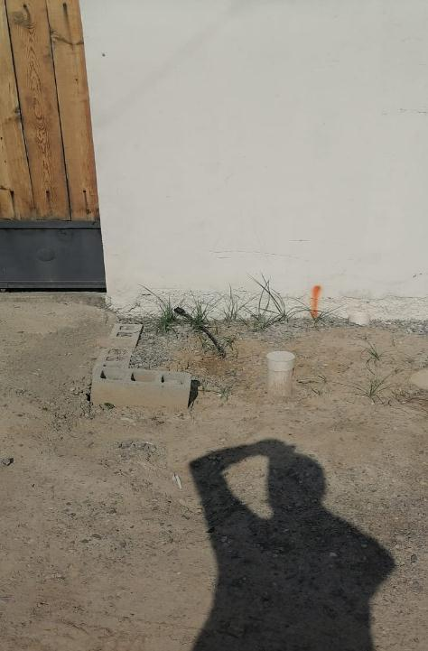
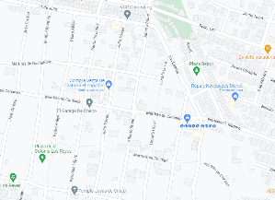
OBRA CM-AP-05/2022
CONSTRUCCION DE RED DE AGUA POTABLE Y 3 TOMAS DOMICILIARIAS EN CALLE LIBRADO LEYVA ENTRE CALLE MARTIRES DE CANANEA Y CALLE LOS CEDROS DEL FRACC. LOS REYES EN MONCLOVA COAHUILA.
MONTO: $138,795.20
ALCANCE: 15 BENEFICIARIOS
AVANCE FISICO: 100%
AVANCE FINANCIERO: 100%
MONCLOVA

Slide 7
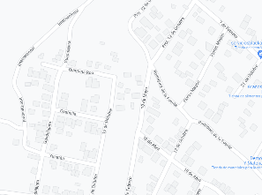
OBRA CM-AP-06/2022
CONSTRUCCION DE RED DE AGUA POTABLE Y 10 TOMAS DOMICILIARIAS EN CALLE EL MIRADOR CON CALLE QUINTANA ROO DE LA COL. MIGUEL HIDALGO EN MONCLOVA, COAHUILA.
MONTO: $201,360.00
ALCANCE: 50 BENEFICIARIOS
AVANCE FISICO: 0%
AVANCE FINANCIERO: 0%
NO HA INICIADO
MONCLOVA

Slide 8
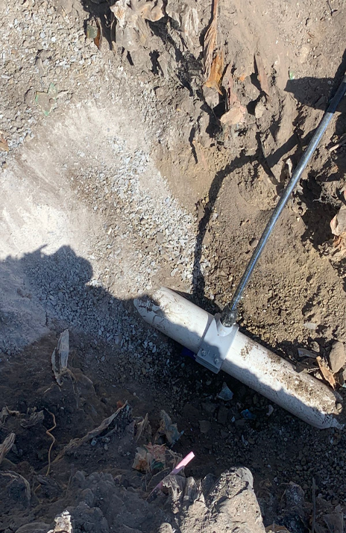
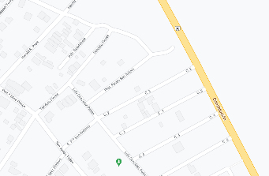
OBRA CM-AP-07/2022
CONSTRUCCION DE RED DE AGUA POTABLE Y 7 TOMAS DOMICILIARIAS EN CALLE 3 ENTRE LIBRAMIENTO ELISEO MENDOZA Y CALLE LUIS GONZALEZ PALMA DE LA COL. PLAN DE GUADALUPE.
MONTO: $158,070.85
ALCANCE: 35 BENEFICIARIOS
AVANCE FISICO: 100%
AVANCE FINANCIERO: 100%
MONCLOVA

Slide 9
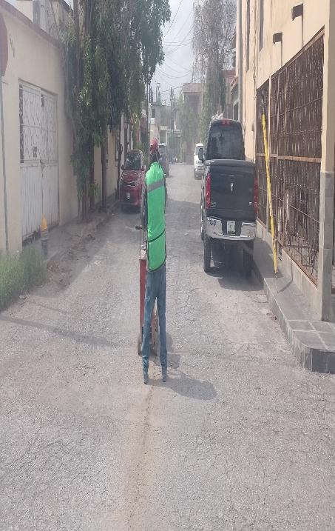
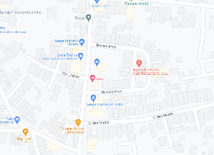
OBRA CM-DRE-08/2022
REPOSICION DE RED DE ATARJEAS Y 33 DESCARGAS DOMICILIARIAS EN PRIV. BUENOS AIRES CON CALLE JUAREZ DE LA ZONA CENTRO EN MONCLOVA COAHUILA.
MONTO: $820,365.00
ALCANCE: 165 BENEFICIARIOS
AVANCE FISICO: 7%
AVANCE FINANCIERO: 30%
MONCLOVA

Slide 10
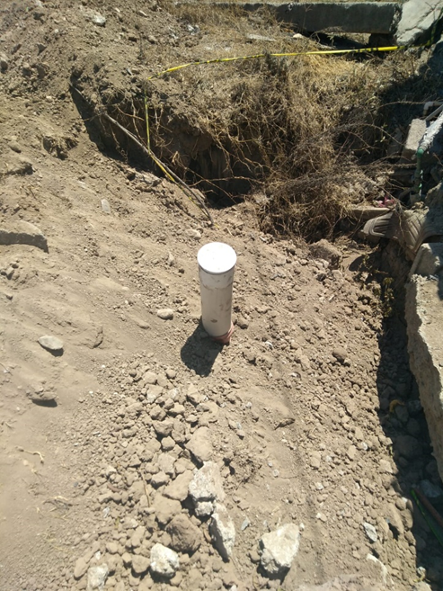
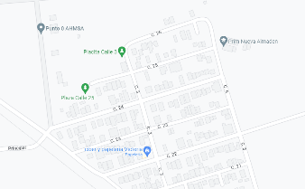
OBRA CM-DRE-09/2022
CONSTRUCCION DE 17 DESCARGAS DOMICILIARIAS EN CALLE 26 ENTRE CALLE 3 Y CALLE 5 DE LA COL. RAMOS ARIZPE EN MONCLOVA COAHUILA.
MONTO: $211,320.80
ALCANCE: 85 BENEFICIARIOS
AVANCE FISICO: 100%
AVANCE FINANCIERO: 100%
MONCLOVA

Slide 11
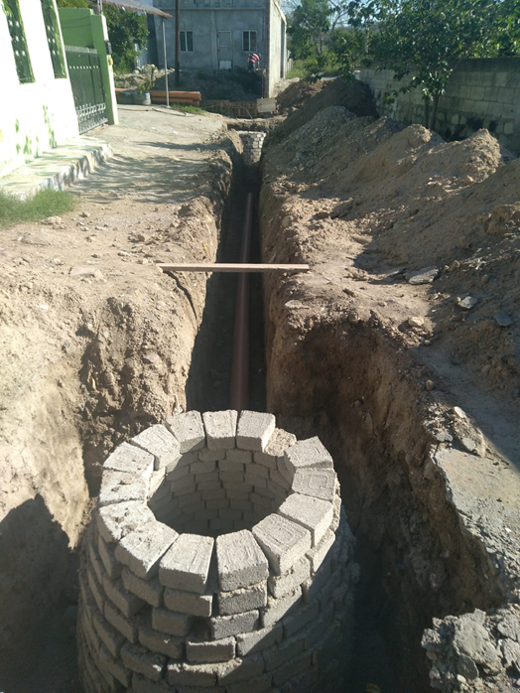
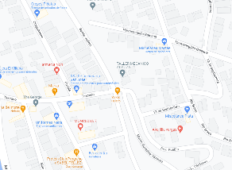
OBRA CM-DRE-10/2022
CONSTRUCCION DE RED DE ATARJEAS Y 4 DESCARGAS DOMICILIARIAS EN PRIV. JUAREZ CON CALLE TEXCOCO Y GALEANA DE LA COL. PROGRESO EN MONCLOVA COAHUILA.
MONTO: $172,645.30
ALCANCE: 20 BENEFICIARIOS
AVANCE FISICO: 40%
AVANCE FINANCIERO: 0%
MONCLOVA

Slide 12
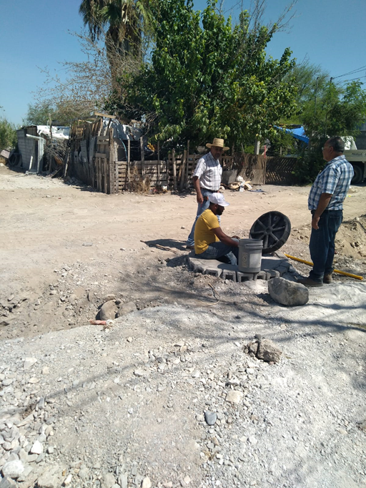
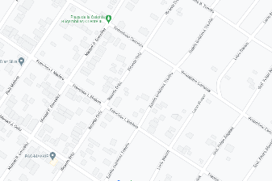
OBRA CM-DRE-11/2022
CONSTRUCCION DE RED DE ATARJEAS Y 8 DESCARGAS DOMICILIARIAS EN CALLE RICARDO ORTIZ ENTRE CALLE FRANCISCO I MADERO Y CALLE V. CARRANZA DE LA COL. VETERANOS DE LA REVOLUCION EN MONCLOVA COAHUILA.
MONTO: $356,120.00
ALCANCE: 40 BENEFICIARIOS
AVANCE FISICO: 100%
AVANCE FINANCIERO: 100%
MONCLOVA

Slide 13
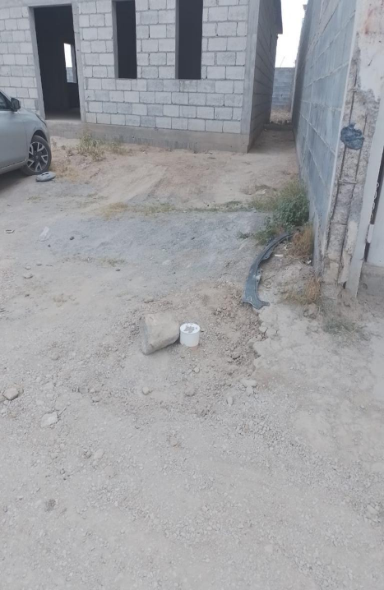
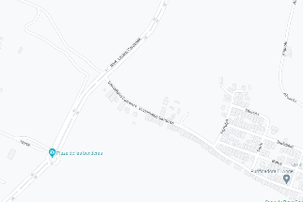
OBRA CM-DRE-12/2022
CONSTRUCCION DE LINEA MADRINA Y 33 DESCARGAS DOMICILIARIAS EN CALLE V. CARRANZA ENTRE CALLE PORTUGAL Y BLVD. LAZARO CARDENAS DE LA COL. ESTANCIAS DE SAN JUAN BAUTISTA EN MONCLOVA, COAHUILA.
MONTO: $878,953.50
ALCANCE: 165 BENEFICIARIOS
AVANCE FISICO: 100%
AVANCE FINANCIERO: 100%
MONCLOVA

Slide 14
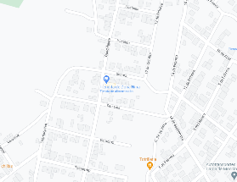
OBRA CM-DRE-13/2022
CONSTRUCCION DE RED E ATARJEAS Y 8 DESCARGAS DOMICILIARIAS EN CALLE SAN LUIS ENTRE CALLE GUADALAJARA Y CALLE INTERNACIONAL DE LA COL. EL MIRADOR DE MONCLOVA COAHUILA.
MONTO: $286,150.50
ALCANCE: 40 BENEFICIARIOS
AVANCE FISICO: 0%
AVANCE FINANCIERO: 0%
NO HA INICIADO
MONCLOVA

Slide 15
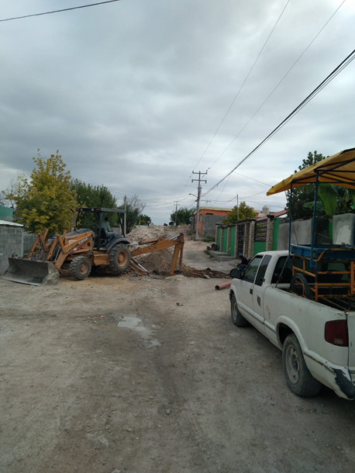
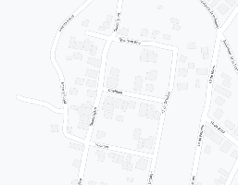
OBRA CM-DRE-14/2022
CONSTRUCCION DE RED DE ATARJEAS Y 14 DESCARGAS DOMICILIARIAS EN CALLE GUADALAJARA ENTRE CALLE QUINTANA ROO Y CALLE YUCATAN DE LA COL. EL MIRADOR MONCLOVA COAHUILA.
MONTO: $588,107.63
ALCANCE: 70 BENEFICIARIOS
AVANCE FISICO: 48%
AVANCE FINANCIERO: 38%
MONCLOVA

Slide 16
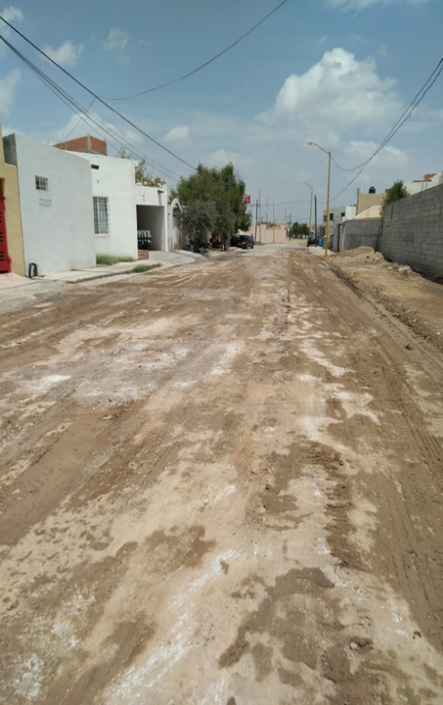
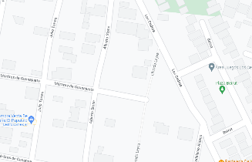
OBRA CM-DRE-15/2022
CONSTRUCCION DE RED DE ATARJEAS Y 5 DESCARGAS DOMICILIARIAS EN CALLE LIBRADO LEYVA ENTRE CALLE MARTIRES DE GUANAJUATO Y CALLE LOS CEDROS DEL FRACC. LOS REYES DE MONCLOVA COAHUILA.
MONTO: $248,360.92
ALCANCE: 25 BENEFICIARIOS
AVANCE FISICO: 100%
AVANCE FINANCIERO: 100%
MONCLOVA

Slide 17
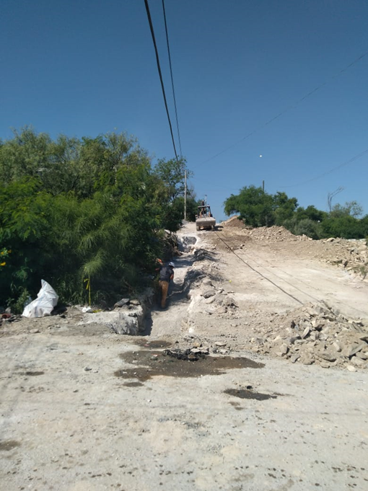
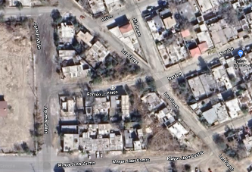
OBRA CM-DRE-16/2022
CONSTRUCCION DE RED DE ATARJEAS Y 4 DESCARGAS DOMICILIARIAS EN CALLE GUSTAVO ELIZONDO ENTRE CALLE RIO BRAVO Y CALLE AGUSTIN MILLAN DE LA COL. BUENOS AIRES EN MONCLOVA COAHUILA.
MONTO: $252,160.00
ALCANCE: 20 BENEFICIARIOS
AVANCE FISICO: 98%
AVANCE FINANCIERO: 0%
MONCLOVA

Slide 18
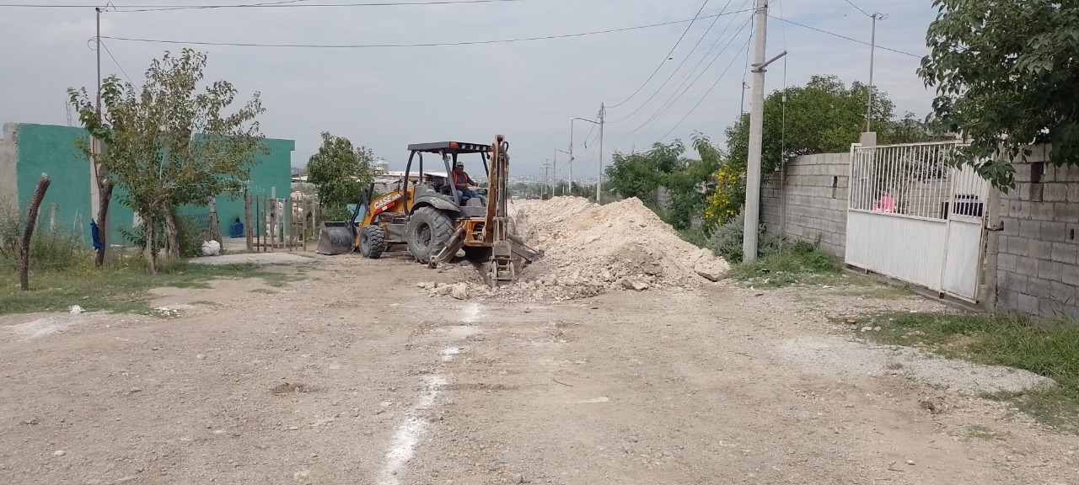
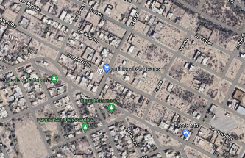
OBRA CM-DRE-17/2022
CONSTRUCCION DE RED DE ATARJEAS Y 25 DESCARGAS DOMICILIARIAS EN CALLE ALAMILLOS ENTRE CALLE SAUCES Y CALLE FRESNO DE LA COL. EL ROBLE EN MONCLOVA COAHUILA.
MONTO: $790,130.70
ALCANCE: 25 BENEFICIARIOS
AVANCE FISICO: 25%
AVANCE FINANCIERO: 30%
MONCLOVA

Slide 19
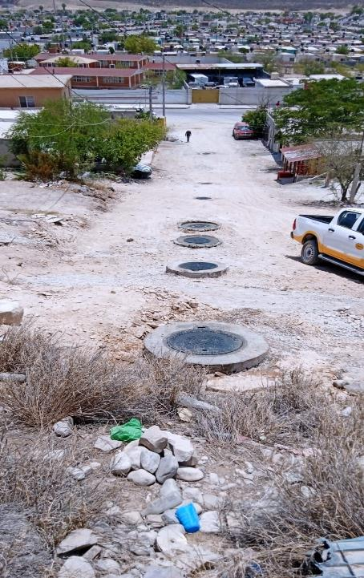
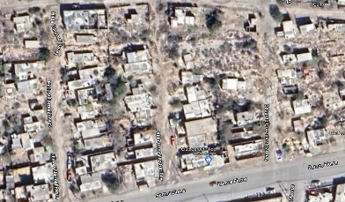
OBRA CM-DRE-18/2022
CONSTRUCCION DE RED DE ATARJEAS Y 15 DESCARGAS DOMICILIARIAS EN CALLE PABLO GONZALEZ ENTRE CALLE RAMOS FLORES Y CALLE 17 DE LA COL. AMPL. LUCRECIA SOLANO EN MONCLOVA COAHUILA.
MONTO: $815,950.00
ALCANCE: 15 BENEFICIARIOS
AVANCE FISICO: 100%
AVANCE FINANCIERO: 100%
MONCLOVA

Slide 20
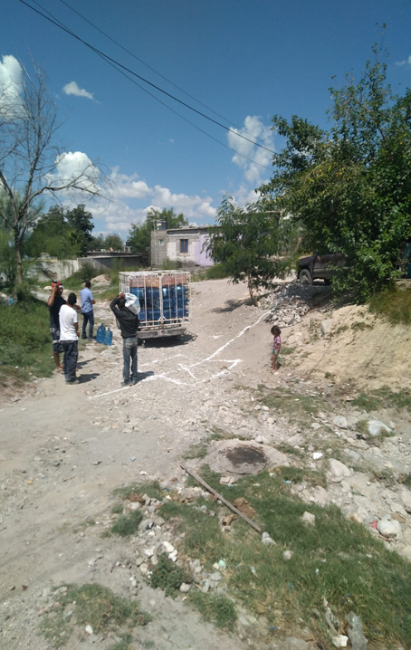
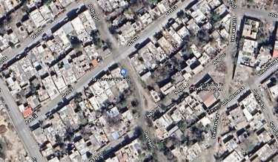
OBRA CM-DRE-19/2022
CONSTRUCCION DE RED DE ATARJEAS Y 16 DESCARGAS DOMICILIARIAS EN CALLE NOGALES ENTRE CALLE PEDREGAL E INTERNACIONAL DE LA COL. CHINAMECA EN MONCLOVA COAHUILA.
MONTO: $485,070.93
ALCANCE: 80 BENEFICIARIOS
AVANCE FISICO: 2%
AVANCE FINANCIERO: 21%
MONCLOVA

Slide 21
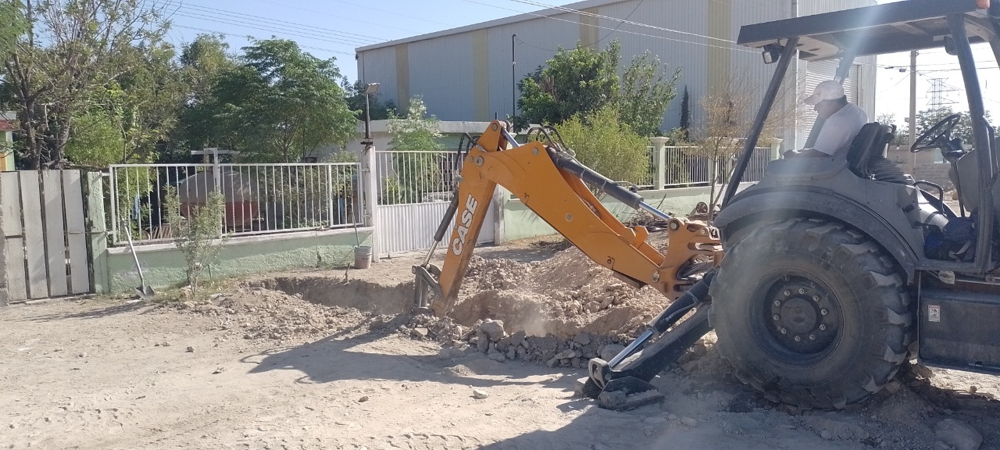
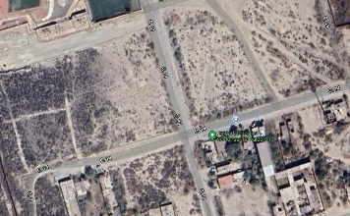
OBRA CM-DRE-20/2022
CONSTRUCCION DE RED DE ATARJEAS Y 32 DESCARGAS DOMICILIARIAS EN CALLE 14 ENTRE CALLE 11 Y PRIV. 12 DE LA COL. CALDERON EN MONCLOVA COAHUILA.
MONTO: $1,602,450.75
ALCANCE: 160 BENEFICIARIOS
AVANCE FISICO: 97%
AVANCE FINANCIERO: 96%
MONCLOVA

Slide 22
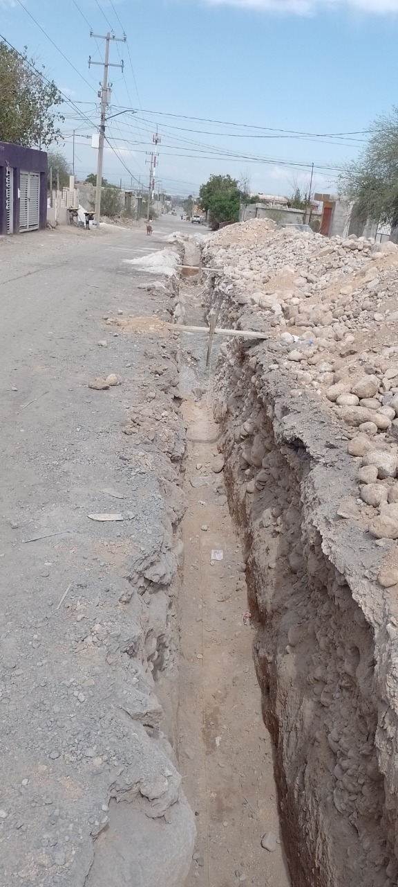
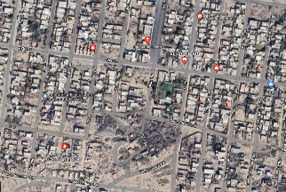
OBRA CM-DRE-22/2022
CONSTRUCCION DE RED DE ATARJEAS Y 38 DESCARGAS DOMICILIARIAS EN CALLE AZTECA Y CABALLEROS SCOUT AGUILA DE LA COL. LOMAS DE SAN MIGUEL EN MONCLOVA COAHUILA.
MONTO: $1,255,720.89
ALCANCE: 190 BENEFICIARIOS
AVANCE FISICO: 65%
AVANCE FINANCIERO: 51%
MONCLOVA

Slide 23
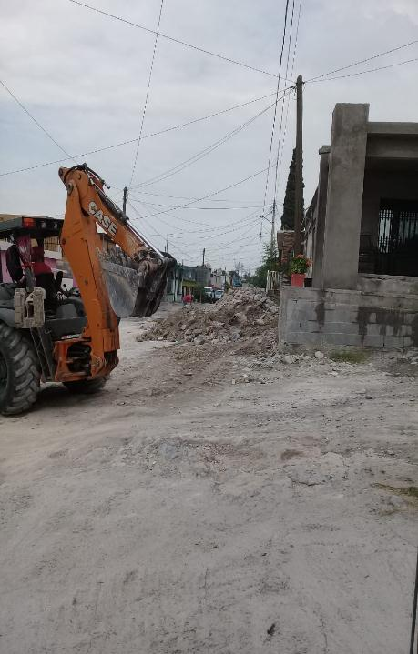
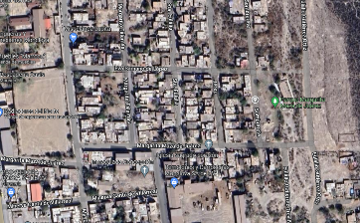
OBRA CM-DRE-23/2022
CONSTRUCCION DE RED DE ATARJEAS Y 12 DESCARGAS DOMICILIARIAS EN CALLE ASTURIAS ENTRE CALLE EVA ZAMANO Y CALLE MARGARITA MAZA DE JUAREZ DEL FRACC. VILLARREAL DE MONCLOVA COAHUILA.
MONTO: $683,120.40
ALCANCE: 60 BENEFICIARIOS
AVANCE FISICO: 30%
AVANCE FINANCIERO: 30%
MONCLOVA

Slide 24
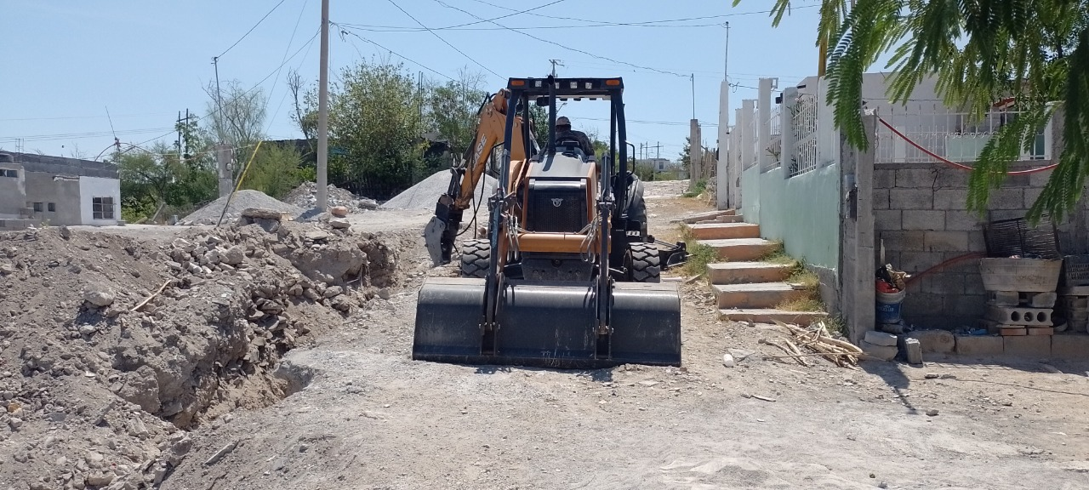
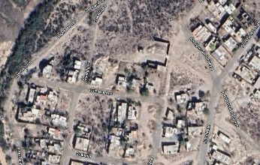
OBRA CM-DRE-24/2022
CONSTRUCCION DE RED DE ATARJEAS Y 13 DESCARGAS DOMICILIARIAS EN CALLE MIRADOR CON CALLE QUINTANA ROO DE LA COL. MIGUEL HIDALGO EN MONCLOVA COAHUILA.
MONTO: $561,135.20
ALCANCE: 65 BENEFICIARIOS
AVANCE FISICO: 17%
AVANCE FINANCIERO: 30%
MONCLOVA

Slide 25
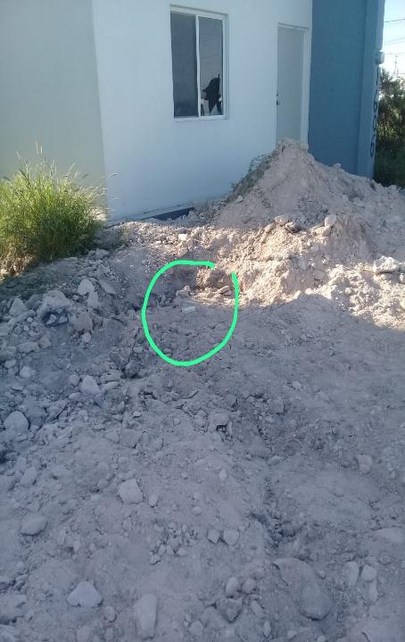
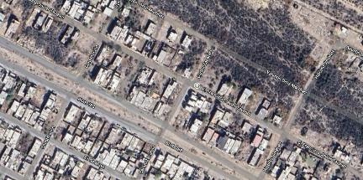
OBRA CM-DRE-25/2022
CONSTRUCCION DE RED DE ATARJEAS Y Y 36 DESCARGAS DOMICILIARIAS EN CALLE FCO. JAVIER TAVASCI ENTRE CALLES CONSTITUCION E HIPOLITO JIMENEZ DEL FRACC. 288 EN MONCLOVA COAHUILA.
MONTO: $1,075,220.00
ALCANCE: 180 BENEFICIARIOS
AVANCE FISICO: 100%
AVANCE FINANCIERO: 100%
MONCLOVA

Slide 26
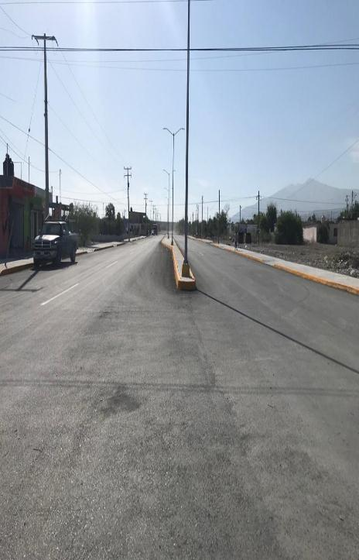
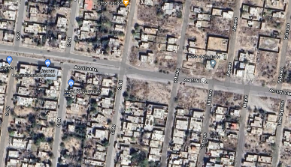
OBRA CM-SF-26/2022
PAVIMENTACION ASFALTICA Y CORDON TRAPEZOIDAL EN AVE. ORIENTE ENTRE CALLE 46 Y CALLE TOBOSOS DE LA COL. LOMAS DE SAN MIGUEL EN MONCLOVA COAHUILA.
MONTO: $3,141,800.00
ALCANCE: 4,650 BENEFICIARIOS
AVANCE FISICO: 100%
AVANCE FINANCIERO: 100%
MONCLOVA

Slide 27
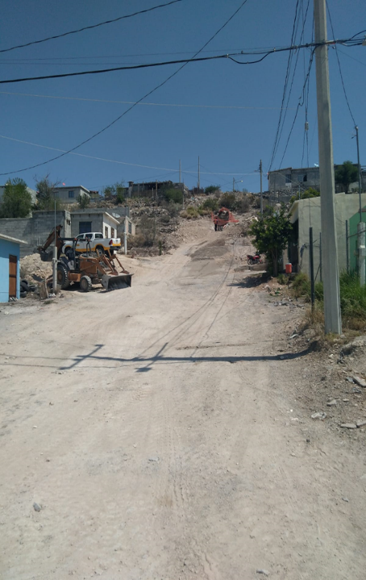
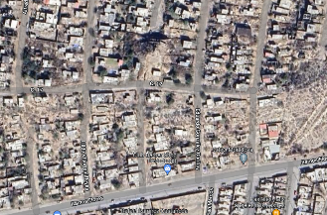
OBRA CM-DRE-27/2022
CONSTRUCCION DE RED DE ATARJEAS Y 7 DESCARGAS DOMICILIARIAS EN CALLE DIEGO GONZALEZ ENTRE CALLE RAMOS FLORES Y CALLE 17 DE LA COL. AMPL. LUCRECIA SOLANO EN MONCLOVA, COAHUILA.
MONTO: $641,360.80
ALCANCE: 35 BENEFICIARIOS
AVANCE FISICO: 100%
AVANCE FINANCIERO: 100%
MONCLOVA

Slide 28
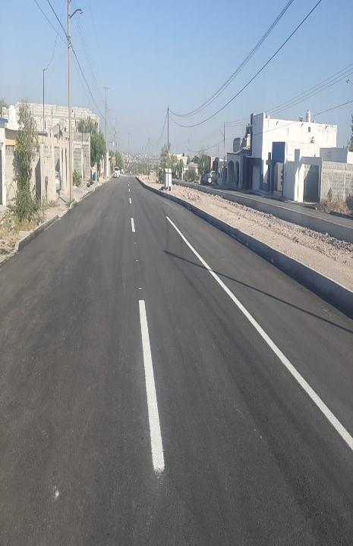
OBRA CM-SF-28/2022
PAVIMENTACION ASFALTICA Y CORDON TRAPEZOIDAL EN AVE. 288 ENTRE CALLE CARLOS ZACARIAS Y CALLE MIGUEL VALDEZ ORTEGA DE LA COL. 288.
MONTO: $3,748,652.35
ALCANCE: 1,640 BENEFICIARIOS
AVANCE FISICO: 100%
AVANCE FINANCIERO: 100%
MONCLOVA

Slide 29
OBRA CM-SF-29/2022
PAVIMENTACION ASFALTICA Y CORDON TRAPEZOIDAL EN PRIV. FRANCISCO I. MADERO CON CALLE FRANCISCO I. MADERO DE LA COL. ESTANCIAS DE SAN JUAN BAUTISTA EN MONCLOVA COAHUILA.
MONTO: $465,250.00
ALCANCE: 145 BENEFICIARIOS
AVANCE FISICO: 100%
AVANCE FINANCIERO: 100%
MONCLOVA

Slide 30
OBRA CM-SF-30/2022
RECARPETEO EN AVE. SUR (TRAMO) ENTRE AV. SAN JOSE Y AVE. ADOLFO LOPEZ MATEOS EN COL. HIPODROMO Y GUERRERO EN MONCLOVA COAHUILA.
MONTO: $5,345,006.00
ALCANCE: 21,250 BENEFICIARIOS
AVANCE FISICO: 100%
AVANCE FINANCIERO: 100%
MONCLOVA

Slide 31
OBRA CM-SF-31/2022
RECARPETEO EN AVE. EJERCITO NACIONAL ENTRE AVE. LEANDRO VALLE Y BLVD. HAROLD R. PAPE DE LA COL. REGINA Y SAN FRANCISCO EN MONCLOVA COAHUILA.
MONTO: $5,376,480.00
ALCANCE: 10,450 BENEFICIARIOS
AVANCE FISICO: 100%
AVANCE FINANCIERO: 100%
MONCLOVA

Slide 32
OBRA CM-SG-32/2022
RED DE ELECTRIFICACION EN CALLE 11 ENTRE CALLE 40 Y CALLE 44 DE LA COL. 21 DE MARZO.
MONTO: $355,864.70
ALCANCE: 20 BENEFICIARIOS
AVANCE FISICO: 99%
AVANCE FINANCIERO: 0%
MONCLOVA

Slide 33
OBRA CM-SG-33/2022
ELECTRIFICACION EN CALLE PANTACOYAS ENTRE CALLE AVE. ORIENTE Y AVE. COLORADOS DE LA COL. LOMAS DE SAN MIGUEL EN MONCLOVA COAHUILA.
MONTO: $253,120.00
ALCANCE: 15 BENEFICIARIOS
AVANCE FISICO: 100%
AVANCE FINANCIERO: 100%
MONCLOVA

Slide 34
OBRA CM-SG-34/2022
ELECTRIFICACION EN CALLE SAN ANTONIO ENTRE CALLE LIBRAMIENTO ELISEO MENDOZA BERRUETO Y CALLE LUIS GONZALEZ PALMA DE LA COL. PLAN DE GUADALUPE.
MONTO: $88,020.00
ALCANCE: 5 BENEFICIARIOS
AVANCE FISICO: 100%
AVANCE FINANCIERO: 100%
MONCLOVA

Slide 35
OBRA CM-SG-35/2022
ELECTRIFICACION EN CALLE ALDO BARONI ENTRE CALLE JACINTO SANCHEZ Y CALLE CHAPULTEPEC DE LA COL. BUENOS AIRES EN MONCLOVA, COAHUILA.
MONTO: $124,005.00
ALCANCE: 4 BENEFICIARIOS
AVANCE FISICO: 100%
AVANCE FINANCIERO: 100%
MONCLOVA

Slide 36
OBRA CM-SG-36/2022
RED DE ELECTRIFICACION EN CALLE ARCOIRIS ENTRE CALLE SENDA DE ENLACE Y CALLE SENDA DE ENLACE SUR DE LA COL. MONTE VIEJO EN MONCLOVA COAHUILA.
MONTO: $75,850.00
ALCANCE: 8 BENEFICIARIOS
AVANCE FISICO: 100%
AVANCE FINANCIERO: 100%
MONCLOVA

Slide 37
OBRA CM-SG-37/2022
RED DE ELECTRIFICACION EN CALLE 11 ENTRE LIBRAMIENTO ELISEO MENDOZA BERRUETO Y DR. BARTOLOME DE LA COL. PLAN DE GUADALUPE EN MONCLOVA COAHUILA.
MONTO: $350,075.50
ALCANCE: 28 BENEFICIARIOS
AVANCE FISICO: 100%
AVANCE FINANCIERO: 100%
MONCLOVA

Slide 38
OBRA CM-SG-38/2022
RED DE ELECTRFICACION EN CALLE TOBOSOS ENTRE CALLE CENIZOS Y CALLE CHAHUAMES DE LA COL. LOMAS DE SAN MIGUEL EN MONCLOVA COAHUILA.
MONTO: $336,025.30
ALCANCE: 24 BENEFICIARIOS
AVANCE FISICO: 100%
AVANCE FINANCIERO: 100%
MONCLOVA

Slide 39
OBRA CM-SE-39/2022
REHABILITACION DE CAMELLON CENTRAL EN AVE. SUR ENTRE CALLE 29 Y BLVD. SAN JOSE EN COL. GUERRERO E HIPODROMO.
MONTO: $1,842,630.95
ALCANCE: 3,600 BENEFICIARIOS
AVANCE FISICO: 100%
AVANCE FINANCIERO: 100%
MONCLOVA

Slide 40
OBRA CM-SE-40/2022
GASTOS INDIRECTOS DEL MUNICIPIO (ARRENDAMIENTO DE UNIDADES AUTOMOTRICES PARA VERIFICACION Y SEGUIMIENTO DE LAS OBRAS DEL FAIS 2022).
MONTO: $739,800.00
ALCANCE: 25 BENEFICIARIOS
AVANCE FISICO: 50%
AVANCE FINANCIERO: 50%
MONCLOVA

